Slide 1


Proiect final
Tcaciuc Alin-Ionut
08 august 2024

Slide 2
Cerințe de business
Definiție:
Descrierea nevoilor și așteptărilor utilizatorilor finali, a funcționalităților dorite și a constrângerilor proiectului
Utilitate:
● Ghidarea echipei de dezvoltare în crearea produsului dorit.
● Stabilirea criteriilor de acceptare pentru testare.
● Asigurarea alinierii produsului cu obiectivele de afaceri.
Creator:
Echipa de business, cu implicarea echipei de testare și dezvoltare.
Test case vs. Test condition
Test case:
● un set de condiții și pași specifici, inclusiv input data și expected results, folosite pentru a verifica dacă o caracteristică sau o funcționalitate a software-ului funcționează conform specificațiilor.
Test condition:
● o situație sau un set de criterii pe care un tester dorește să le verifice sau să le valideze. Condițiile de test sunt mai generale și pot include cerințe, funcționalități, tranzacții, sau orice alte aspecte care trebuie verificate pentru a se asigura că software-ul funcționează corect.
Relația dintre Test Case și Test Condition:
Un test case este specific și detaliat și este creat pentru a verifica una sau mai multe test conditions. Cu alte cuvinte, fiecare test case derivă din una sau mai multe test conditions. De exemplu, dacă avem o test condition care cere ca utilizatorul să se poată autentifica, putem avea mai multe test cases care acoperă autentificarea cu date corecte, autentificarea cu date incorecte, autentificarea cu cont blocat, etc. Prin urmare, un test condition descrie ce trebuie testat, iar un test case descrie cum va fi efectuat acel test.

Slide 3
Etapele procesului de testare
1. Test Planning (Planificarea testării) - Definirea strategiei de testare, a resurselor și a calendarului
Scop: Stabilește scopul și obiectivele testării.
Strategie: Definește abordarea testării (manuală, automată, mixtă).
Resurse: Identifică resursele umane și tehnice necesare.
Calendar: Planifică activitățile de testare în timp
2. Test Analysis (Analiza cerințelor) - Înțelegerea detaliată a funcționalităților dorite
Scop: Înțelegerea în detaliu a cerințelor de business și tehnice.
Activități: Analizarea documentației de cerințe (ex: SRS - Software Requirements Specification).
Rezultate: Crearea unei liste de cerințe testabile și identificarea condițiilor de testare.
3. Test Design (Proiectarea testelor) - Crearea de test cases
Scop: Elaborarea detaliată a test cases.
Activități:
Crearea test cases pe baza cerințelor analizate.
Identificarea datelor de test necesare.
Crearea scenariilor de test.
Rezultate: Test cases detaliate și pregătite pentru execuție.

Slide 4
Etapele procesului de testare - continuare
4. Test Implementation (Implementarea testelor) - Pregătirea mediului de testare și configurarea testelor
Scop: Configurarea mediului de testare și pregătirea testelor pentru execuție.
Activități:
Configurarea mediului hardware și software necesar pentru testare.
Instalarea și configurarea instrumentelor de testare.
Verificarea disponibilității și integrității datelor de test.
Rezultate: Mediu de testare funcțional și teste pregătite pentru execuție.
5. Test Execution (Executarea testelor) - Executarea manuală și/sau automată a testelor
Scop: Execuția testelor conform planificării.
Activități:
Executarea test cases manuale și/sau automate.
Înregistrarea rezultatelor testării.
Compararea rezultatelor obținute cu cele așteptate.
Rezultate: Raport de execuție a testelor cu rezultate și observații.
6. Test Monitoring and Control (Monitorizarea și controlul testării) - Supravegherea progresului testării și ajustarea planurilor
Scop: Monitorizarea continuă a progresului testării și ajustarea planurilor în funcție de necesități.
Activități:
Monitorizarea indicatorilor de performanță (KPIs) și a metricelor de testare.
Ajustarea planului de testare bazat pe rezultatele curente.
Comunicarea progresului și a problemelor identificate cu echipa de proiect.
Rezultate: Status actualizat al testării și ajustări făcute după nevoie.

Slide 5
Etapele procesului de testare - continuare
7. Test Completion (Finalizarea testării) - Concluzionarea activităților de testare și încheierea procesului
Scop: Încheierea formală a activităților de testare.
Activități:
Revizuirea completitudinii testelor efectuate.
Evaluarea rezultatelor testării în comparație cu obiectivele inițiale.
Documentarea lecțiilor învățate și a recomandărilor pentru proiectele viitoare.
Rezultate: Raport final de testare și închiderea procesului de testare.
Aspecte Suplimentare
Defect Reporting (Raportarea defectelor): Face parte din Test Execution, unde defectele identificate sunt documentate și raportate echipei de dezvoltare.
Retesting (Retestarea) și Regression Testing (Testarea de regresie): Sunt activități specifice în cadrul Test Execution, care implică re-testarea defectelor reparate și verificarea că modificările nu au introdus alte probleme.

Slide 6
Retesting vs. Regression testing
Retesting: Reexecutarea testelor care au eșuat anterior pentru a verifica dacă problemele identificate au fost remediate.
Caracteristici cheie:
Focalizat pe defecte: Testează doar bug-urile raportate
Aceleași scenarii: Utilizează aceleași date și condiții de testare
Necesar: Realizat de fiecare dată când un bug este reparat.
Exemplu: Dacă o problemă la checkout a fost rezolvată, retesting-ul verifică dacă procesul de checkout funcționează corect.
Regression Testing: Testarea repetată a funcționalităților existente pentru a se asigura că nu au fost afectate de modificări ulterioare.
Caracteristici cheie:
Acoperire largă: Verifică funcționalități majore ale aplicației
Automatizare: Deseori automatizat pentru eficiență
Continuu: Realizat regulat după fiecare modificare semnificativă
Exemplu: După adăugarea unei funcționalități noi, regression testing-ul verifică dacă toate funcționalitățile existente, inclusiv checkout-ul, funcționează corect.
Diferențe cheie:
Scop: Retesting-ul confirmă remedierea defectelor; regression testing-ul asigură că modificările nu introduc noi probleme.
Obiectiv: Retesting-ul vizează cazuri de test specifice; regression testing-ul acoperă un set larg de cazuri de test.
Execuție: Retesting-ul utilizează aceleași date; regression testing-ul poate folosi date variate.
Frecvență: Retesting-ul se face când bug-urile sunt reparate; regression testing-ul este efectuat regulat.

Slide 7
Functional testing vs. Non-functional testing
Functional testing:
Verificarea funcționalităților produsului conform cerințelor.
Non-functional testing:
Testarea aspectelor non-funcționale, precum performanța, securitatea, compatibilitatea și ușurința de utilizare.
Blackbox testing vs. Whitebox testing
Blackbox testing:
Testarea produsului ca o "cutie neagră", fără a cunoaște codul sursă.
Whitebox testing:
Testarea produsului cu acces la codul sursă, permițând testarea detaliată a logicii interne.

Slide 8
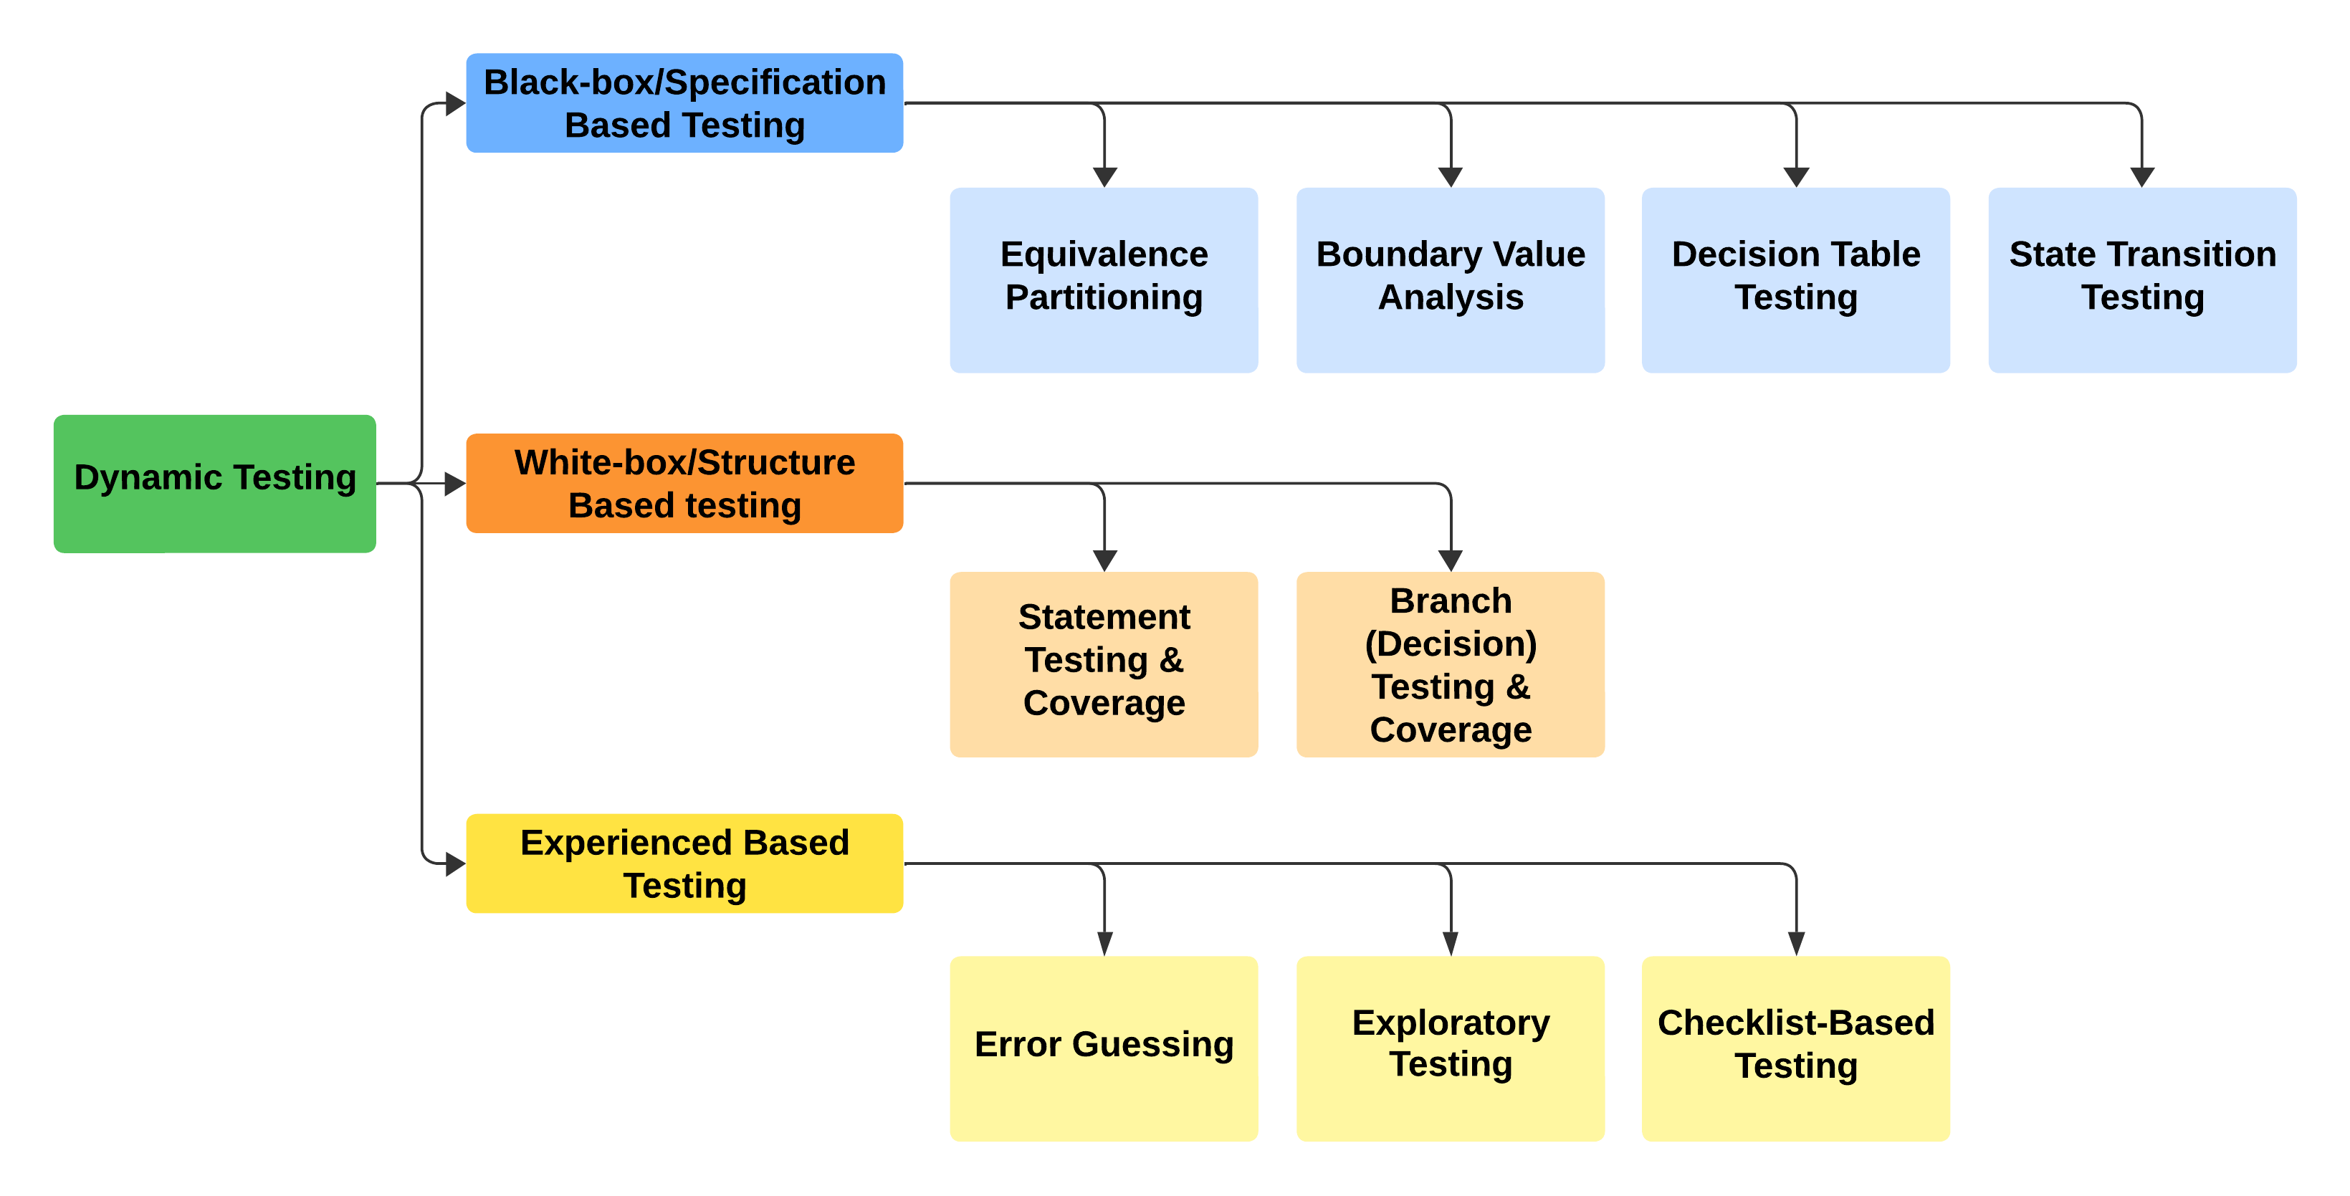
Tehnici de testare

Slide 9
Verification vs. Validation
Verification:
Asigurarea că produsul este construit conform specificațiilor.
Validation:
Asigurarea că produsul satisface nevoile utilizatorilor finali.
Positive testing vs. Negative testing
Positive testing:
Testarea cu scopul de a demonstra funcționarea corectă a funcționalităților.
Negative testing:
Testarea cu scopul de a identifica erorile și comportamentele neașteptate.
Exemple:
Positive: Introducerea datelor valide într-un formular.
Negative: Introducerea datelor invalide într-un formular.

Slide 10
Nivelurile de testare
Unit Testing: Testarea individuală a componentelor software.
Caracteristici cheie: Testează unități individuale de cod, cum ar fi funcții sau metode; Realizată de obicei de către dezvoltatori; Deseori automatizat pentru eficiență.
Exemplu: Verificarea dacă o funcție de calculare a sumei returnează rezultatul corect pentru două numere date.
Integration Testing: Testarea interacțiunii dintre componentele software.
Caracteristici cheie: Se concentrează pe modul în care modulele software interacționează între ele; Poate testa combinații de două sau mai multe unități; Identifică probleme care apar atunci când componentele sunt combinate.
Exemplu: Verificarea dacă un modul de login funcționează corect împreună cu un modul de validare a utilizatorilor.
System Testing: Testarea completă a sistemului ca un întreg.
Caracteristici cheie: Testează întregul sistem software pentru a se asigura că toate componentele funcționează împreună; Realizat într-un mediu care imită condițiile de producție; Acoperă scenarii complete de utilizare.
Exemplu: Verificarea întregului proces de cumpărare pe un site de comerț electronic, de la selectarea produsului până la finalizarea plății.
Acceptance Testing: Testarea finală efectuată de către utilizatori finali.
Caracteristici cheie: Realizat de către utilizatori sau echipe de QA pentru a valida cerințele de afaceri; Verifică dacă sistemul îndeplinește cerințele și așteptările utilizatorilor; Ultimul pas înainte de implementarea în producție.
Exemplu: Un client verifică dacă un sistem de gestionare a inventarului îndeplinește toate cerințele specificate în contractul de dezvoltare.

Slide 11
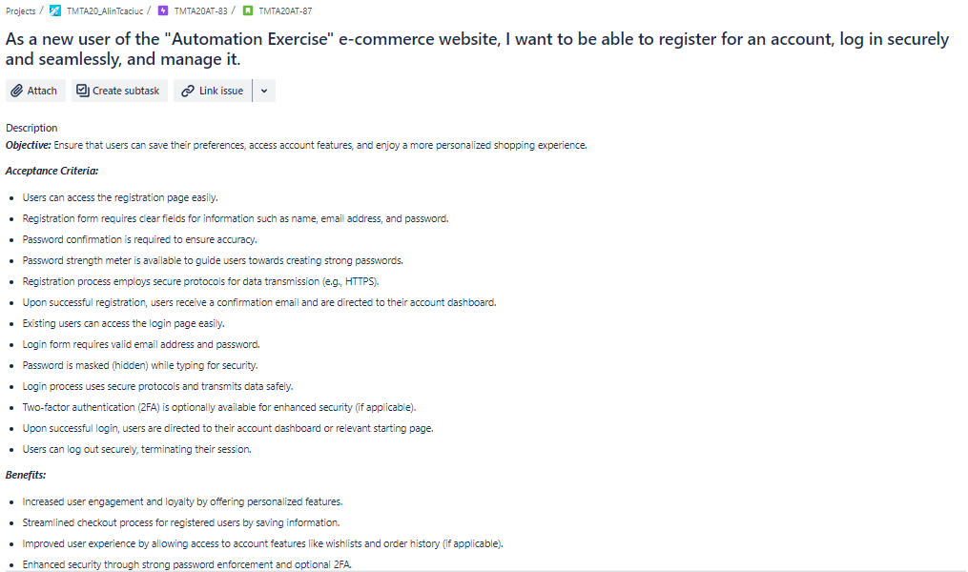
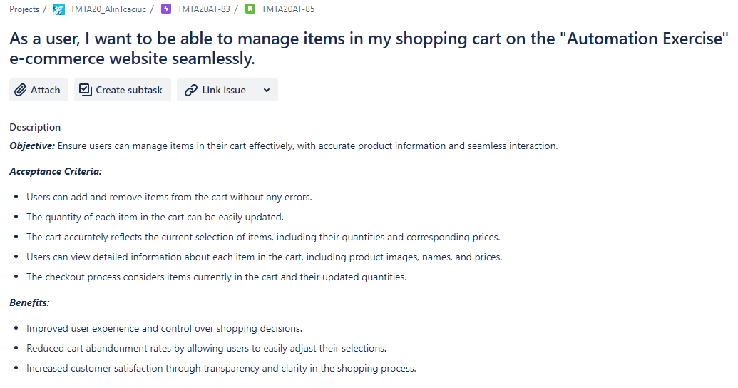

Jira/Zephyr Project
Aplicația testată: Automation Exercise E-commerce Website
Instrumente utilizate: Jira, Zephyr Squad.
Specificații funcționale:
Story-urile de mai jos au fost create în Jira și descriu specificațiile funcționale ale următoarelor module:
Browse and search for products
Manage items in the shopping cart
Checkout process
Signup/Login & Account Management
Pentru acest proiect final au fost rulate teste din următoarele două module:
Manage items in the shopping cart
Signup/Login & Account Management
Pe GitHub, proiectul poate fi găsit
aici

Slide 12
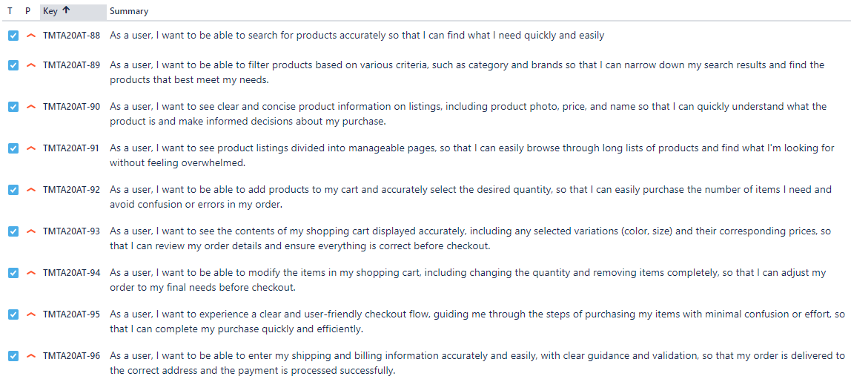
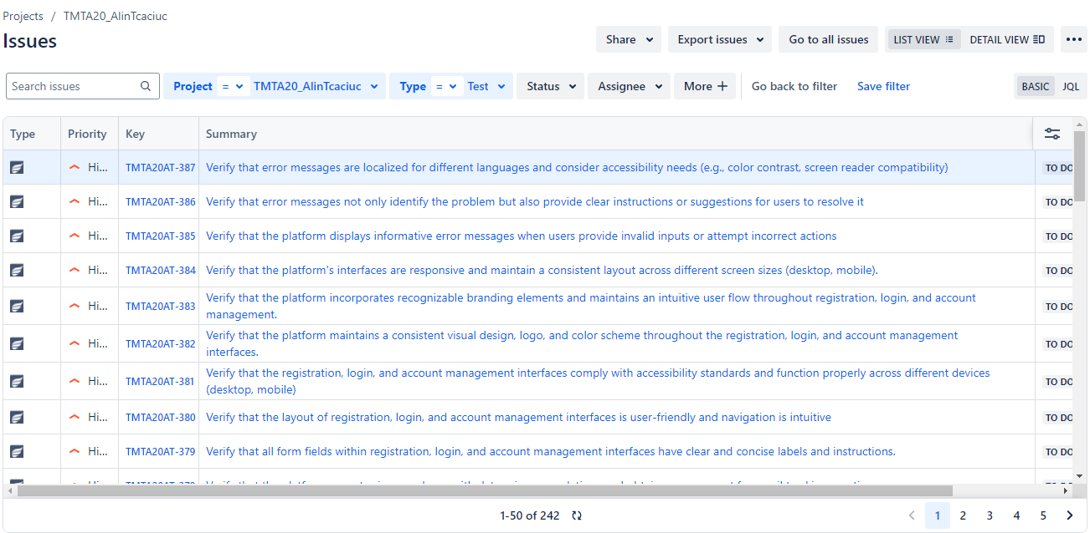
Jira/Zephyr Project
Test conditions: Am definit condiții de testare în conformitate cu cerințele specificate, pentru a verifica interacțiunea utilizatorului cu coșul de cumpărături și procesul de înregistrare și autentificare, asigurând astfel, o experiență fluentă și lipsită de probleme pentru utilizatori.
Test cases: Am definit cazuri de testare pentru fiecare funcționalitate cheie, inclusiv interacțiunea utilizatorului cu coșul de cumpărături și procesul de înregistrare și autentificare, pentru a verifica conformitatea cu cerințele specificate și pentru a identifica eventualele probleme sau deficiențe.

Slide 13
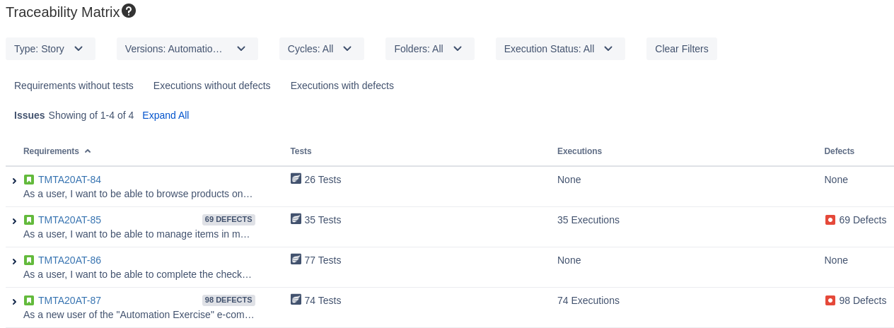
Jira/Zephyr Project
Traceability Matrix (Matricea de trasabilitate)
Actualizările regulate ale matricei de trasabilitate ajută la menținerea transparenței și a alinierii între obiectivele de testare și cele de proiect pe tot parcursul ciclului de viață al testului.
Matricea indică starea curentă a fiecărui caz de testare, ajutând la monitorizarea procesului de testare și la identificarea oricăror lacune sau lipsă de acoperire.
Matricea poate fi utilizată în scopuri de conformitate și pentru a demonstra că toate cerințele au fost testate și verificate în mod adecvat.
Matricea de trasabilitate poate fi găsită
aici

Slide 14
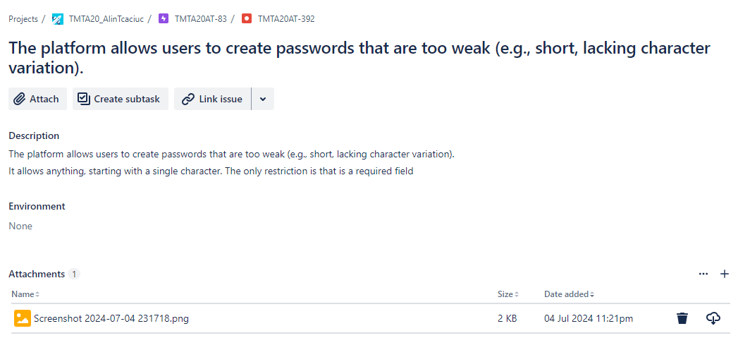
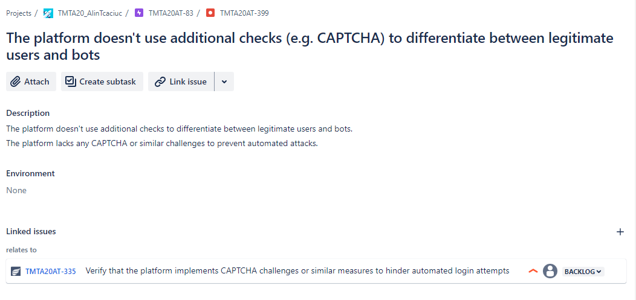
Concluzii generale după testare
Gravitatea Bug-urilor Identificate:
Gravitate Mare:
Probleme de securitate: lipsa autentificării cu doi factori (2FA), lipsa expirării sesiunii, lipsa CAPTCHA, acceptarea parolelor slabe.
Probleme de utilizare: lipsa mesajelor de eroare pentru inputuri invalide, lipsa feedback-ului pentru acțiunile din coșul de cumpărături.
Probleme de accesibilitate: neaderearea la cele mai bune practice de accesibilitate, lipsa setărilor de limbă.
Gravitate Medie:
Limitări de funcționalitate: lipsa posibilitații de editare a profilului, lipsa listei de comenzi anterioare, lipsa autentificării prin rețelele de socializare.
Probleme de comunicare: lipsa email-urilor automate, lipsa integrării de marketing.
Gravitate Mică:
Îmbunătățiri minore de utilizare: lipsa opțiunii "Elimină toate articolele", lipsa opțiunii de a vedea/ascunde parola.
Probleme estetice și de feedback minor: lipsa imaginilor produselor în indicatorul coșului,
indicatorul coșului nu se actualizează.

Slide 15
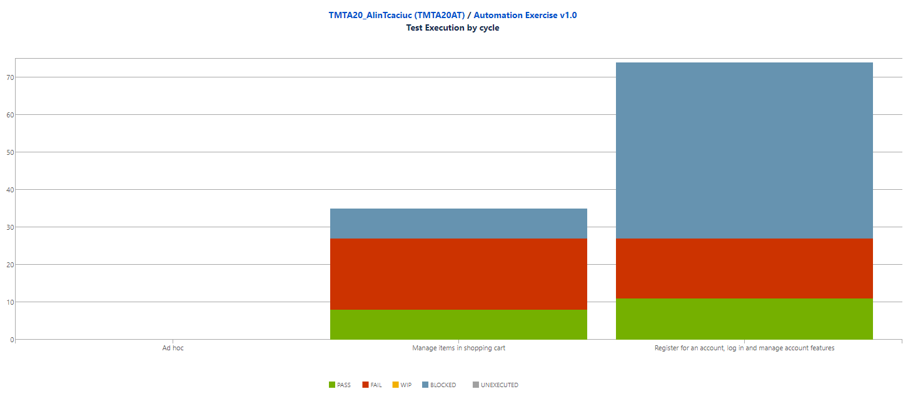
Concluzii generale după testare
Prezentare generală - User Stories and Tests:
Total User Stories: 4
Story 1: Browsing products (26 teste)
Story 2: Managing items in the shopping cart (35 teste)
Story 3: Completing the checkout process (77 teste)
Story 4: User registration and login (74 teste)
Teste teste rulate per User Stories: 2 (109 teste)
Story 2: Managing items in the shopping cart (35 teste)
Story 4: User registration and login (74 teste)
Total teste scrise: 212
Teste rulate: 109 (51.42% din total teste)
Teste nerulate: 103 (48.58% din total teste)
Defalcare detaliată:
Story 2: Managing items in the shopping cart
Total Tests: 35
Passed: 8 (22.86%)
Failed: 19 (54.29%)
Blocked: 8 (22.86%)
Identified Bugs: 17
Story 4: User registration and login
Total Tests: 74
Passed: 11 (14.86%)
Failed: 16 (21.62%)
Blocked: 47 (63.51%)
Identified Bugs: 20
Concluzii:
Testarea a relevat lacune semnificative atât în funcționalitate, cât și în experiența utilizatorului, în ceea ce privește înregistrarea și autentificarea utilizatorului și gestionarea coșului.
Bug-urile identificate, în special cele legate de securitate și utilizabilitate, afectează grav experiența finală a utilizatorului, provocând inconveniente și potențiale riscuri de securitate.
Este esențială atenția imediată asupra problemelor de severitate ridicată pentru a asigura o experiență de cumpărături plăcută și sigură pentru utilizatorii site-ului "Automation Exercise".

Slide 16
Mulțumesc!

